Slide 1


Slide 2



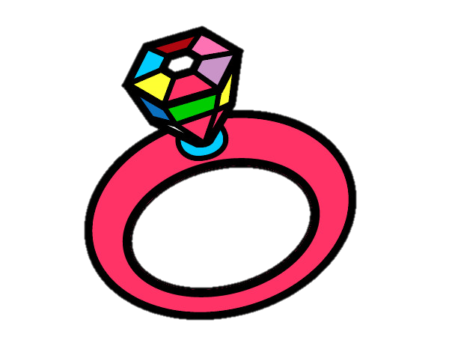


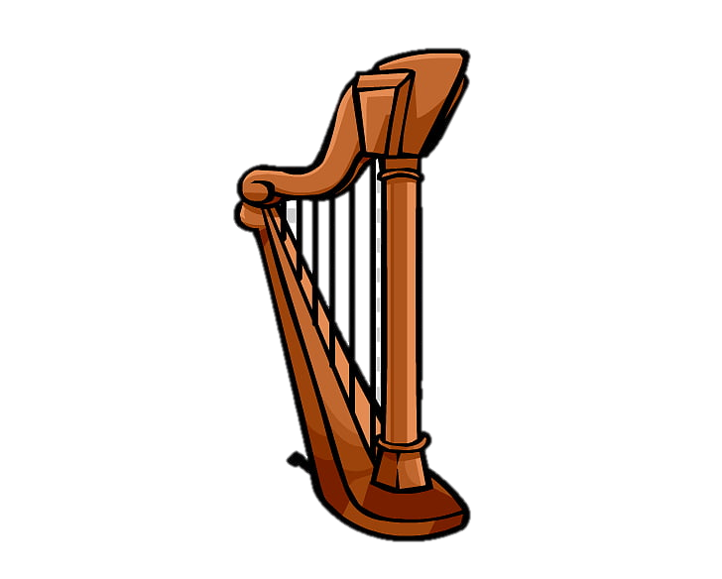
LAS VOCALES
A

Slide 3





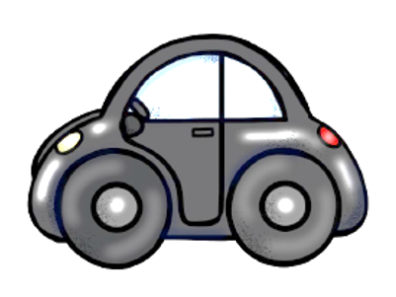

Slide 4




Slide 5


Slide 6
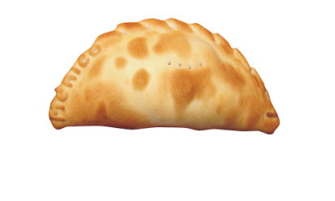






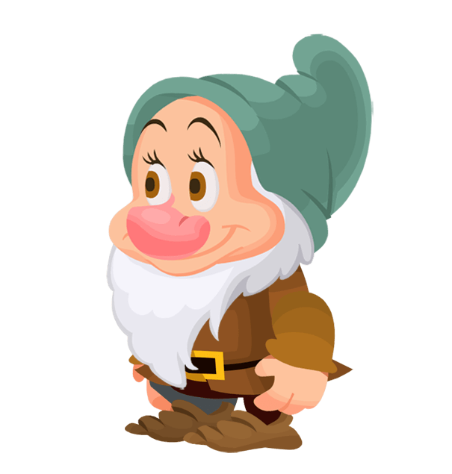
LAS VOCALES
E

Slide 7

e
E

Slide 8





Slide 9





Slide 10
Clasificamos elementos según sonido inicial
A | E

Slide 11
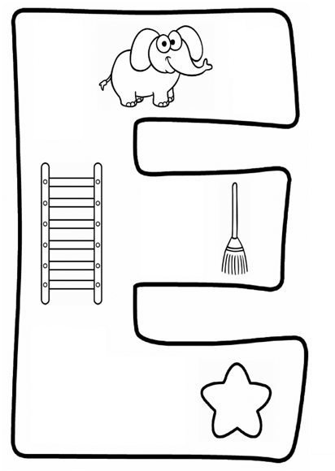
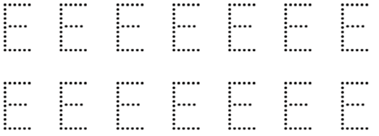

Slide 12

